Slide 1
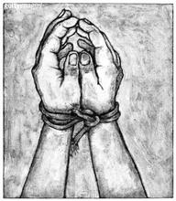
新约圣经对奴隶的态度

Slide 2
前 言
《罗马书》3:23
“因为世人都犯了罪，
亏缺了神的荣耀。”

Slide 3
神
人
人
人

Slide 5
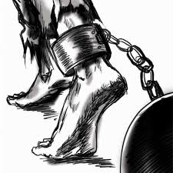
奴隶制

Slide 6
赞同？

Slide 7
新约中主耶稣以奴隶为比喻的用意

Slide 8
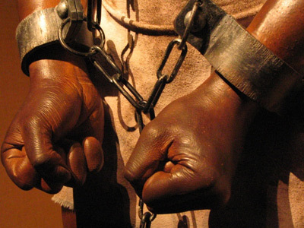
（一）奴隶制简述

Slide 9
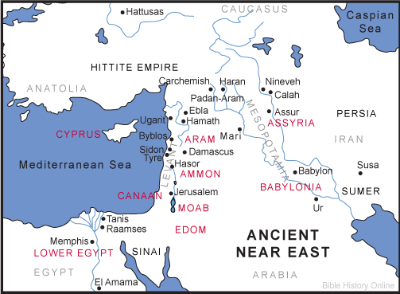
古代近东实行奴隶制

Slide 10
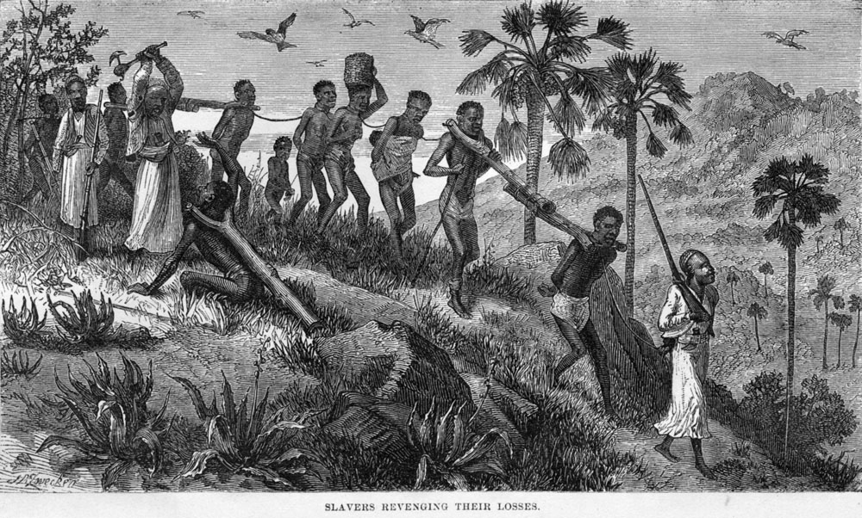
奴隶的来源：1. 战俘

Slide 11
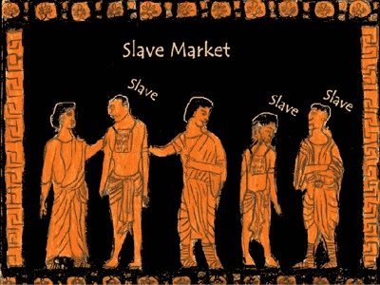
奴隶的来源：2. 购买

Slide 12
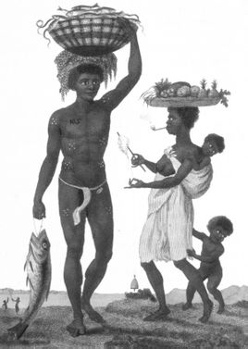
奴隶的来源：3. 天生

Slide 13
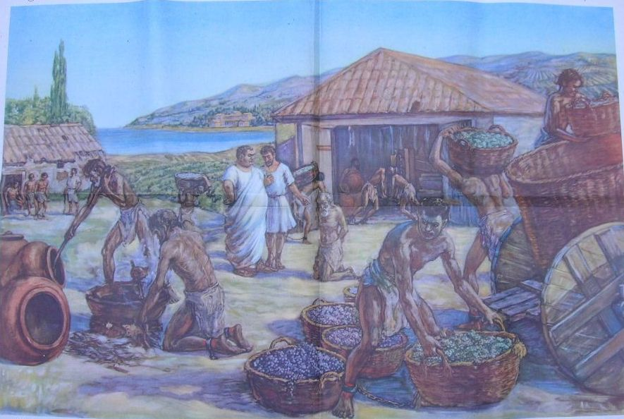
奴隶的来源：4. 赔偿

Slide 14
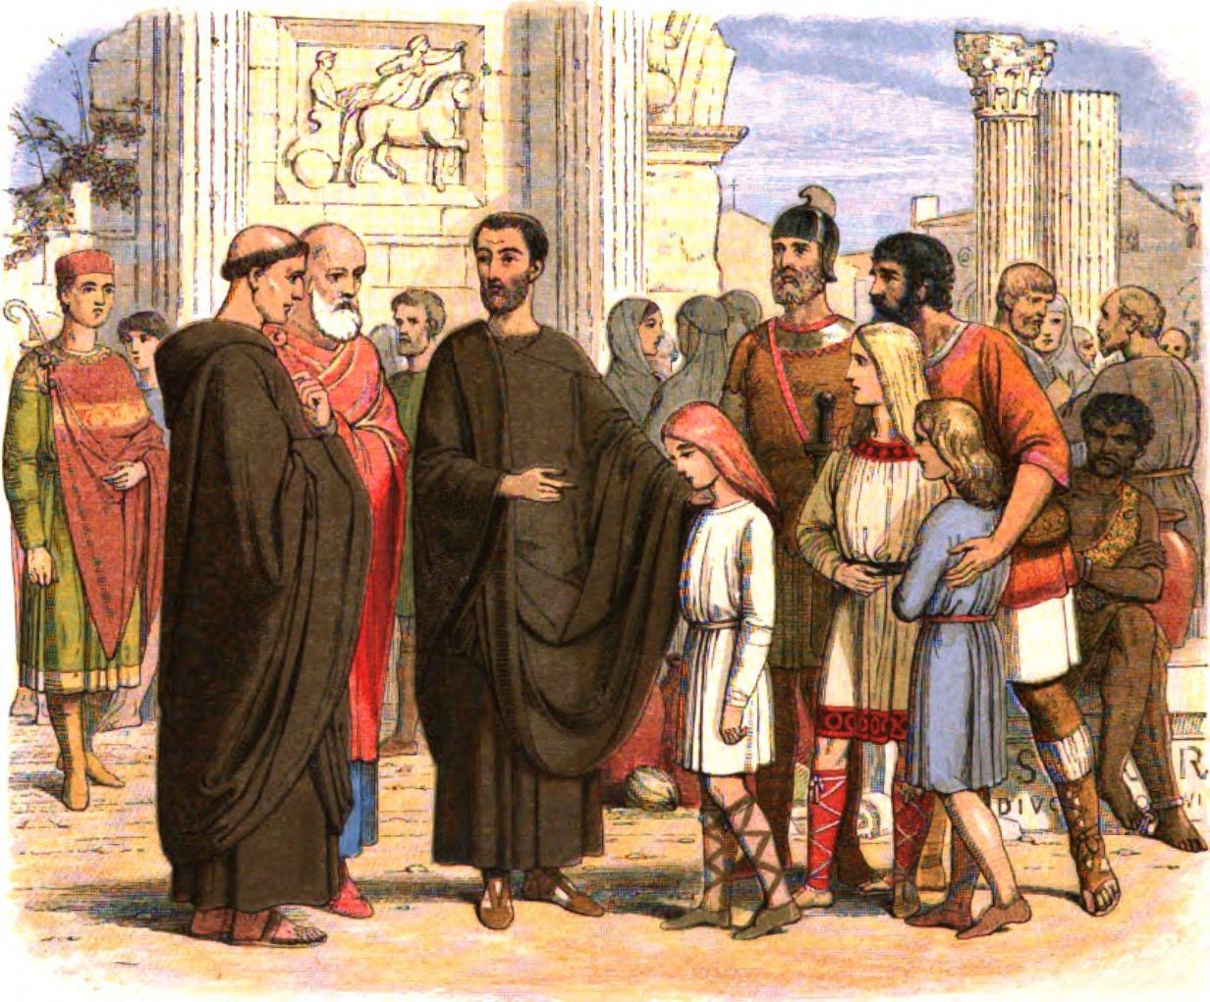
奴隶的来源：5. 拖欠债务

Slide 15
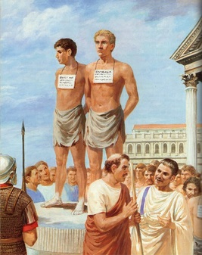
奴隶的来源：6. 自卖为奴

Slide 16
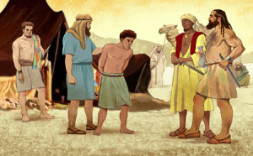
奴隶的来源：7. 诱拐

Slide 17
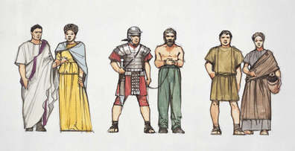
自由人、半自由人、奴隶

Slide 18
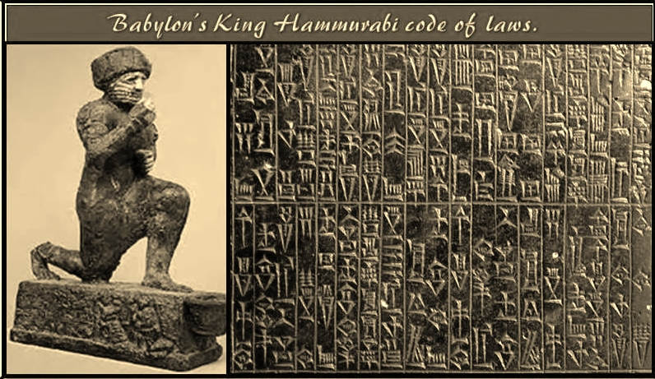
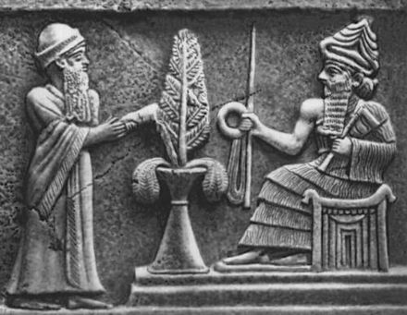
吾珥——拿姆法典
（Ur-Nammu Code）
汉默穆拉比法典
（Code of Hammurabi）

Slide 19
旧约记录以色列本源和发展

Slide 20
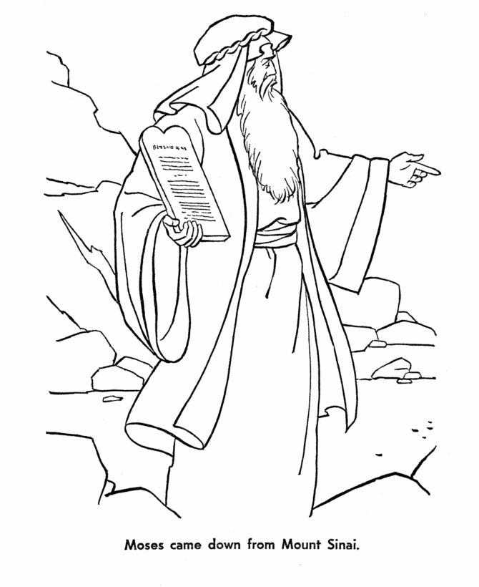
神透过摩西
颁布律法

Slide 21
利未记 25章
出埃及记 21章
申命记 15章

Slide 22
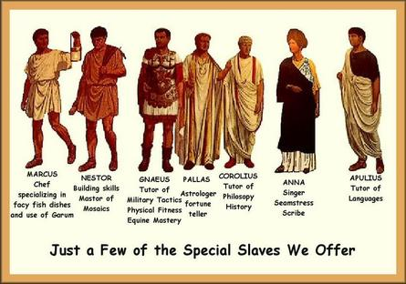
（二）新约对奴隶的态度
1.新约时代奴隶状况

Slide 23
《林前》7:21-22：
“你是作奴隶蒙召的吗？不要因此忧虑。
若能以自由，就求自由更好。
因为作奴仆蒙召于主的，
就是主所释放的人；
作自由之人蒙召的，就是基督的奴仆。”

Slide 24
腓利门

Slide 25
《西》3:11
“在此并不分希腊人、犹太人、
受割礼的、未受割礼的、
化外人、西古提人、
为奴的、自主的，
惟有基督是包括一切，
又住在各人之内。”

Slide 26
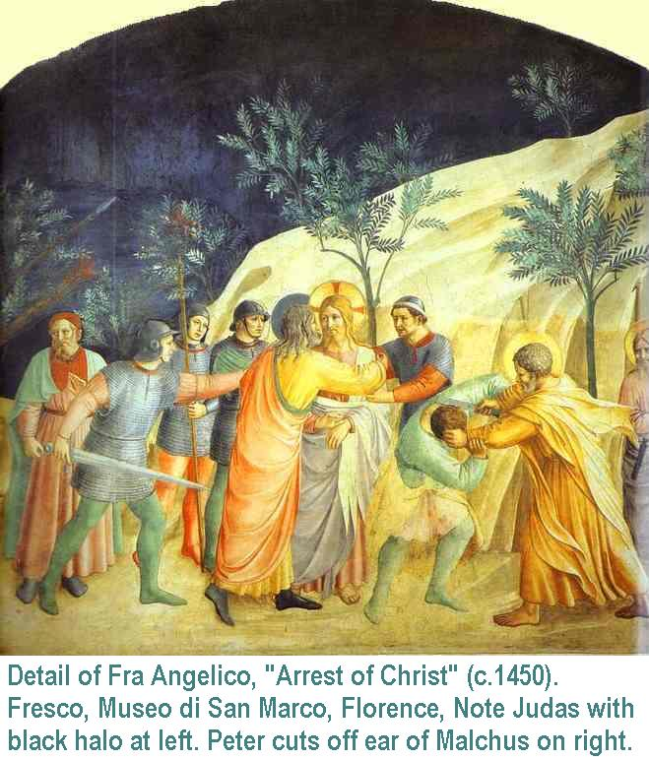
新约中的奴隶主：
大祭司
《太》26:51

Slide 27
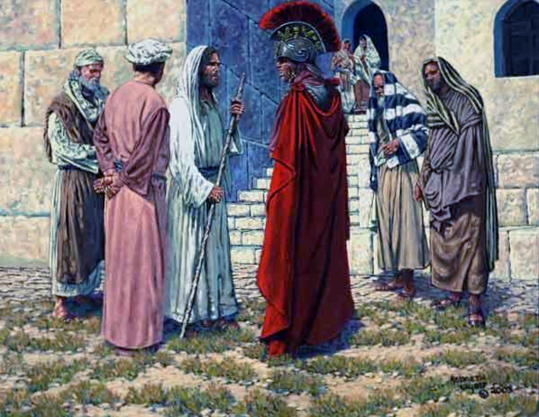
新约中的奴隶主：
百夫长
《路》7:2

Slide 28
耶稣常以奴仆作为比喻的题材

Slide 29
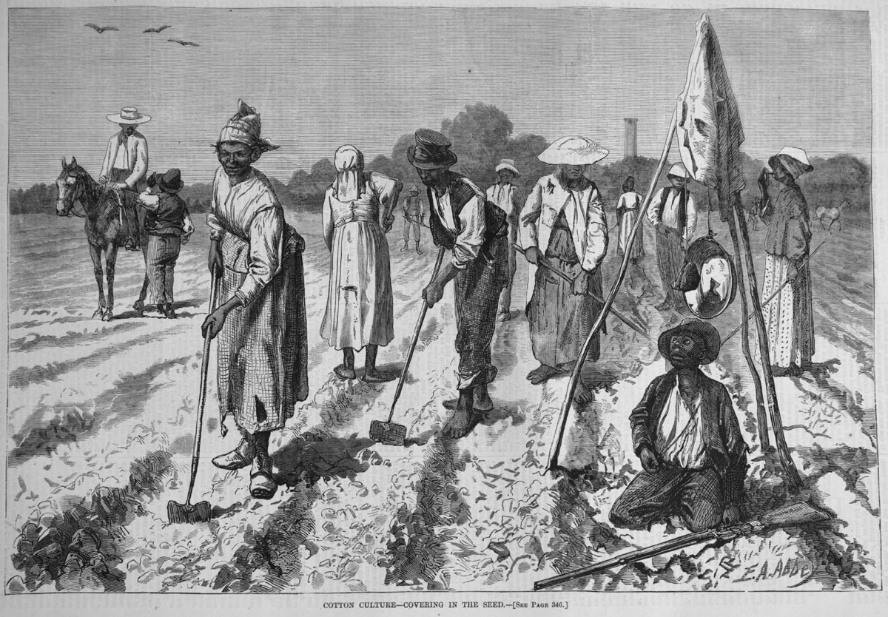
耕种，受雇于乡间庄园

Slide 30
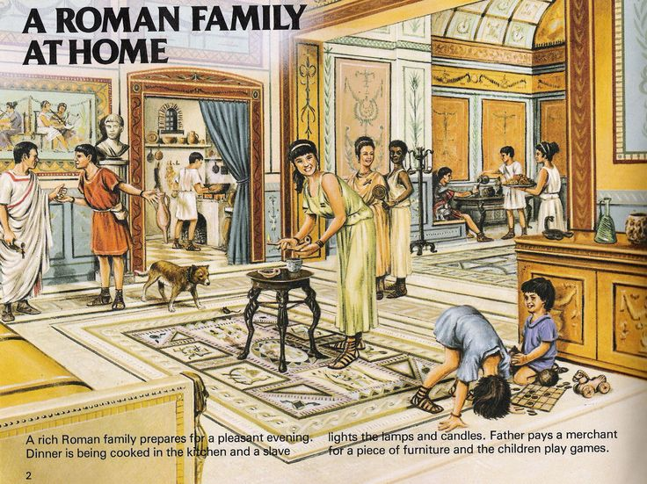
受雇于富裕家庭

Slide 31
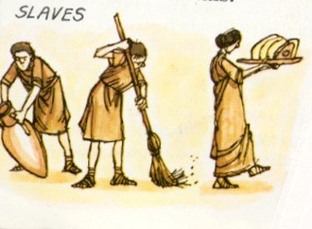
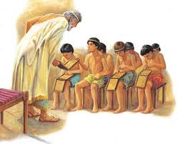
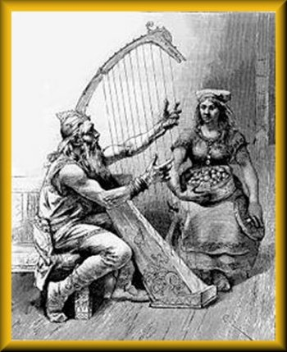
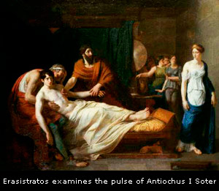

Slide 32
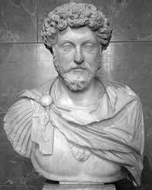
伊比克德（Epictetus）
斯多亚派（Stoic）哲学家

Slide 33
（二）新约对奴隶的态度
2.不是社会改革，
而是改变人际关系

Slide 34
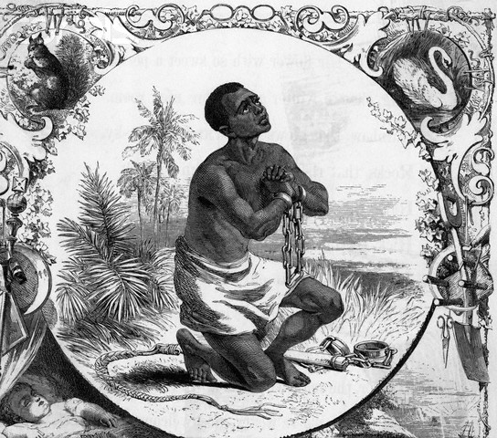
在奴隶制中改变人际关系

Slide 35
圣经
救恩信息

Slide 36
南北美洲黑奴解放战争

Slide 37
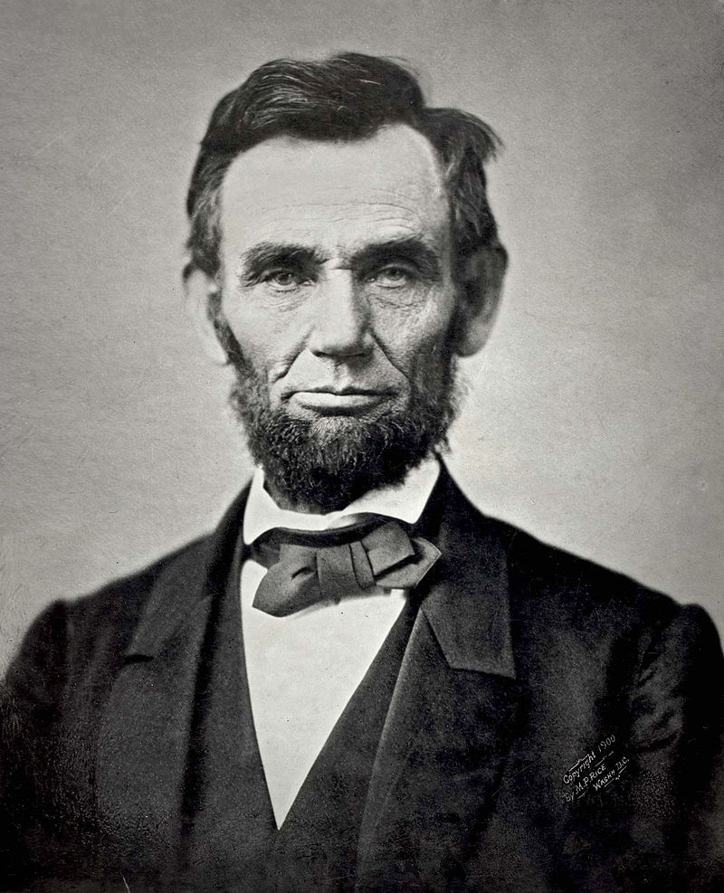
林肯
Abraham Lincoln
第16任美国总统

Slide 38
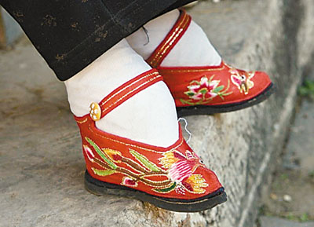
中国第一所女校遗址

Slide 39
使徒保罗

Slide 40
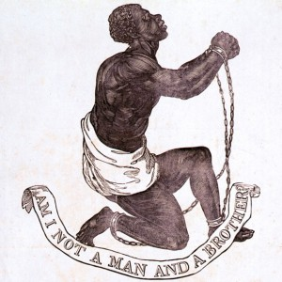
信主后，人际关系会改变

Slide 41
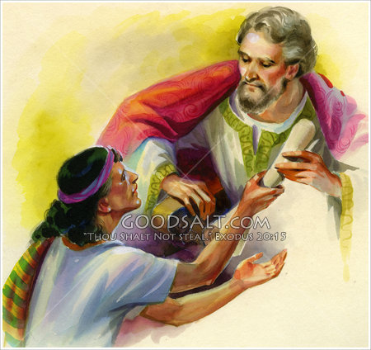
“不再是奴仆”
《门》16a

Slide 42
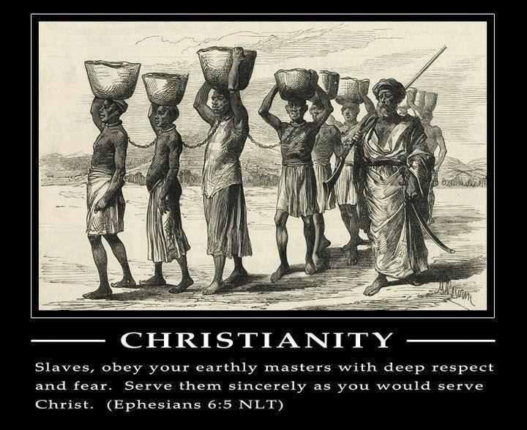

Slide 43
（二）新约对奴隶的态度
3.耶稣在新约中关于奴隶的隐喻

Slide 44
马太福音 25:21
路加福音 12:35-48
马可福音 13:34

Slide 45
《罗》10:9：
“你若口里认耶稣为主，
心里信神叫他从死里复活，就必得救。”

Slide 46
主
奴隶

Slide 47
主

Slide 48
despotēs
绝对的主
最高权力的主
kyrios

Slide 49
《犹大书》 4：
“因为有些人偷着进来，
就是自古被定受刑罚的，
是不虔诚的，
将我们神的恩变作放纵情欲的机会，
并且不认独一的主宰（despotēs）──
我们主（kyrios）耶稣基督。”

Slide 50
奴隶

Slide 52
被拣选的（彼前2:9）
被买赎来的（彼后2:1）
被主拥有的（多2:14）
是彻底顺服的奴仆（徒5:29）
完全仰赖主（腓4:19）
被神管教或奖赏（林前3:14）
最终必须向神交账（罗14:12）
按着所行的受审判（林后5:10）

Slide 53
舍己
顺服
舍命

Slide 54
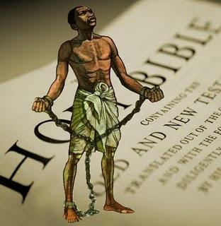
信徒与耶稣的关系：
主仆关系

Slide 55
基督的奴隶

Slide 56
结 语

Slide 57
结 语
奴隶制……
耶稣传福音的使命
甘愿委身
放弃主权

Slide 58
基督是主

